Slide 1
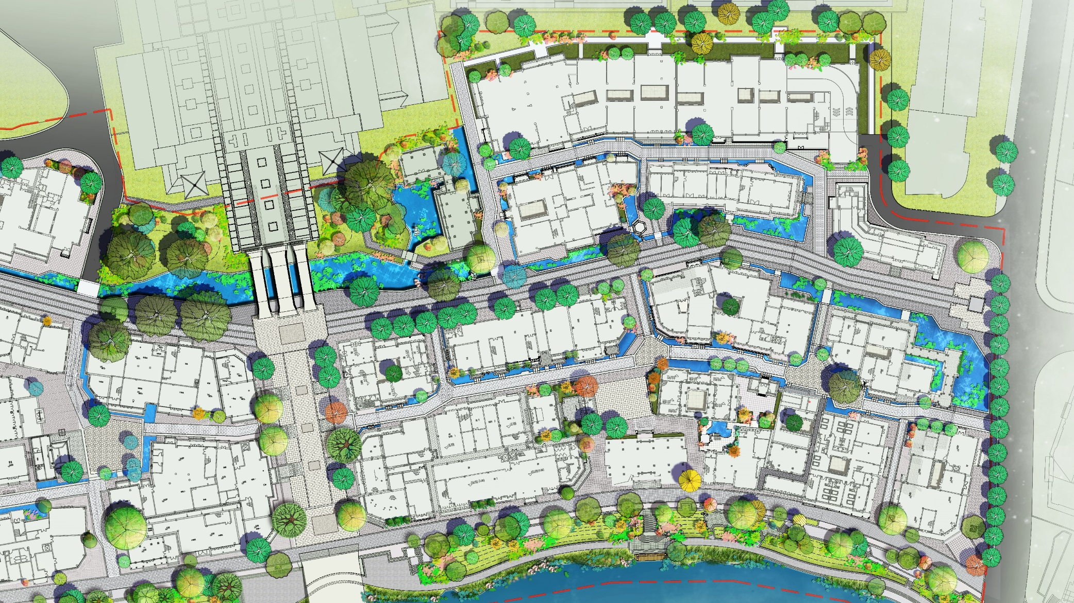
附件2：栖霞街招商铺位平面图
81-2-8

